Slide 1

সবাইকে শুভেচ্ছা

Slide 2

শিক্ষক পরিচিতি
মোহাম্মদ সাজাদ মিয়া
সহঃ শিক্ষক (আইসিটি)
সমতা স্কুল এন্ড কলেজ
ছাতক,সুনামগঞ্জ।
মোবাইল নংঃ 01726015971
ই-মেইলঃ mdsajad.71@gmail.com

Slide 3
পাঠ পরিচিতি
শ্রেণীঃঅষ্টম
বিষয়ঃতথ্য ও যোগাযোগ প্রযুক্তি
২য় অধ্যায়
শিক্ষার্থীর সংখ্যাঃ৫০
সময়ঃ ৫০ মিনিট
তারিখঃ ২২/১০/২০১৯

Slide 4
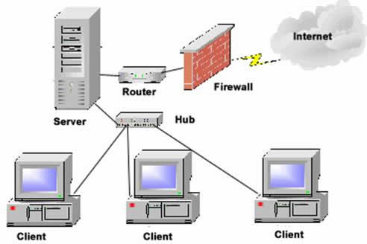
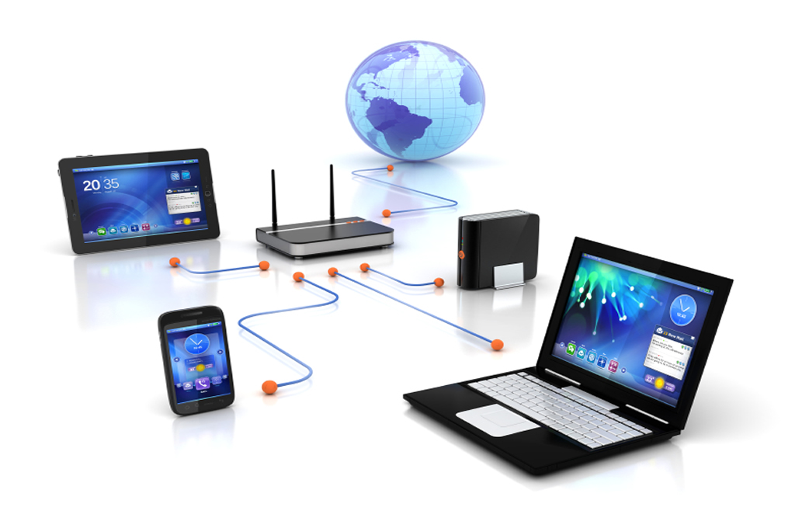
ছবিগুলো কিসের?

Slide 5
আজকের পাঠঃ
নেটওয়ার্কের ধারণা

Slide 6
শিখনফল
এ পাঠ শেষে শিক্ষার্থীরা………………
১।কম্পিউটার নেটওয়ার্ক সংজ্ঞায়িত করতে পারবে।
২।সার্ভার ও ক্লায়েন্ট ব্যাখ্যা করতে পারবে।
৩।বিভিন্ন ধরণের টপোলজির সুবিধা ও অসুবিধা নির্ণয় করতে পারবে।

Slide 7
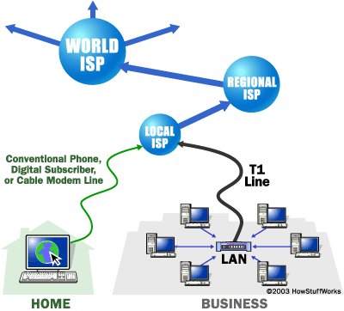
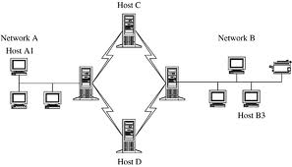
কম্পিউটার নেটওয়ার্কিং

Slide 8
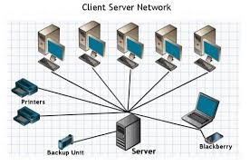
সার্ভার
ক্লায়েন্ট

Slide 9
জোড়ায় কাজ
সার্ভার ও ক্লায়েন্ট এর পার্থক্য লিখ।

Slide 10
সার্ভার ও ক্লায়েন্ট এর পার্থক্য
সার্ভার | ক্লায়েন্ট
সার্ভার অর্থ সেবা দেয়া। | ক্লায়েন্ট অর্থ সেবা নেয়া।
সার্ভার হচ্ছে মোটামুটি শক্তিশালী কম্পিউটার যেটি নেটওয়ার্কের অন্য কম্পিউটারকে নানা রকম সেবা দিয়ে থাকে। | যে সব কম্পিউটার সার্ভার থেকে কোন ধরনের তথ্য নেয় তাকে ক্লায়েন্ট বলে।

Slide 11
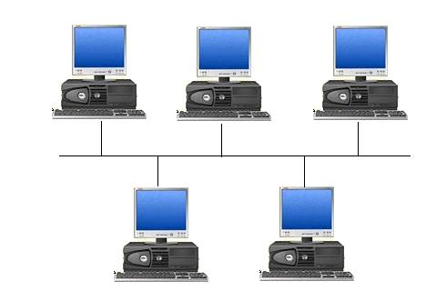
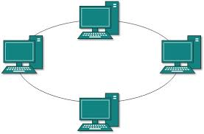
বাস টপোলজি
রিং টপোলজি

Slide 12
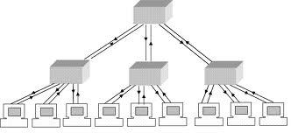
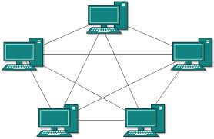
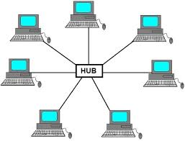
ট্রি টপোলজি
মেশ টপোলজি
স্টার টপোলজি

Slide 13
দলীয় কাজ
১।(শাপলা)-বাস টপোলজির সুবিধা ও অসুবিধা লিখ।
২।(গোলাপ)-স্টার টপোলজির সুবিধা ও অসুবিধা লিখ।
৩।(রজনীগন্ধা)-রিং টপোলজির সুবিধা ও অসুবিধা লিখ।

Slide 14
দলীয় কাজঃ বাস,স্টার ও রিং টপোলজির সুবিধা ও অসুবিধা
টপোলজি | সুবিধা | অসুবিধা
বাস | এ টপোলজি তৈরি সহজ। | এ টপোলজিতে কোন সমস্যা দেখা দিলে সহজে সমাধান করা যায় না।
স্টার | একটি কম্পিউটার নষ্ট হয়ে গেলেও নেটওয়ার্কিং অব্যাহত থাকে। | ডাটা আদান-প্রদান গতি কম।
রিং | এর গঠন তুলনামূলক সহজ। | একটি কম্পিউটার নষ্ট হয়ে গেলে সম্পূর্ণ নেটওয়ার্ক অচল হয়ে যায়।

Slide 15
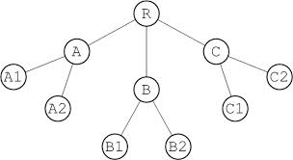
মুল্যায়ন
১।নেটওয়ার্ক কি?
২।কম্পিউটার নেটওয়ার্কে কী কী অংশ অপরিহার্য?
৩।চিত্রের টপোলজিটি কিভাবে কাজ করে?
৪।নেটওয়ার্ক সংশ্লিষ্ট বিভিন্ন যন্ত্রপাতির বর্নণা দাও।

Slide 16
বাড়ির কাজ
বাস টপোলজির সংগঠন বর্ণনা কর।

Slide 17

ধন্যবাদ সবাইকে

